Slide 1

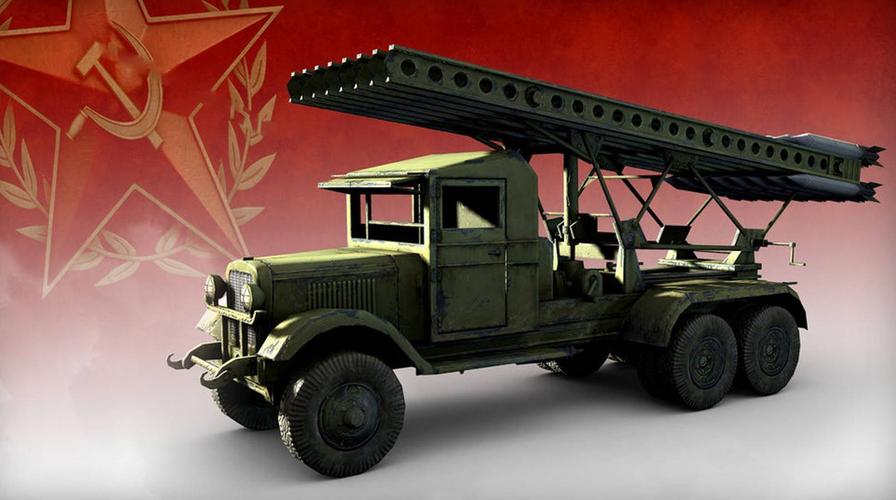
ОРУЖИЕ ПОБЕДЫ

Slide 2
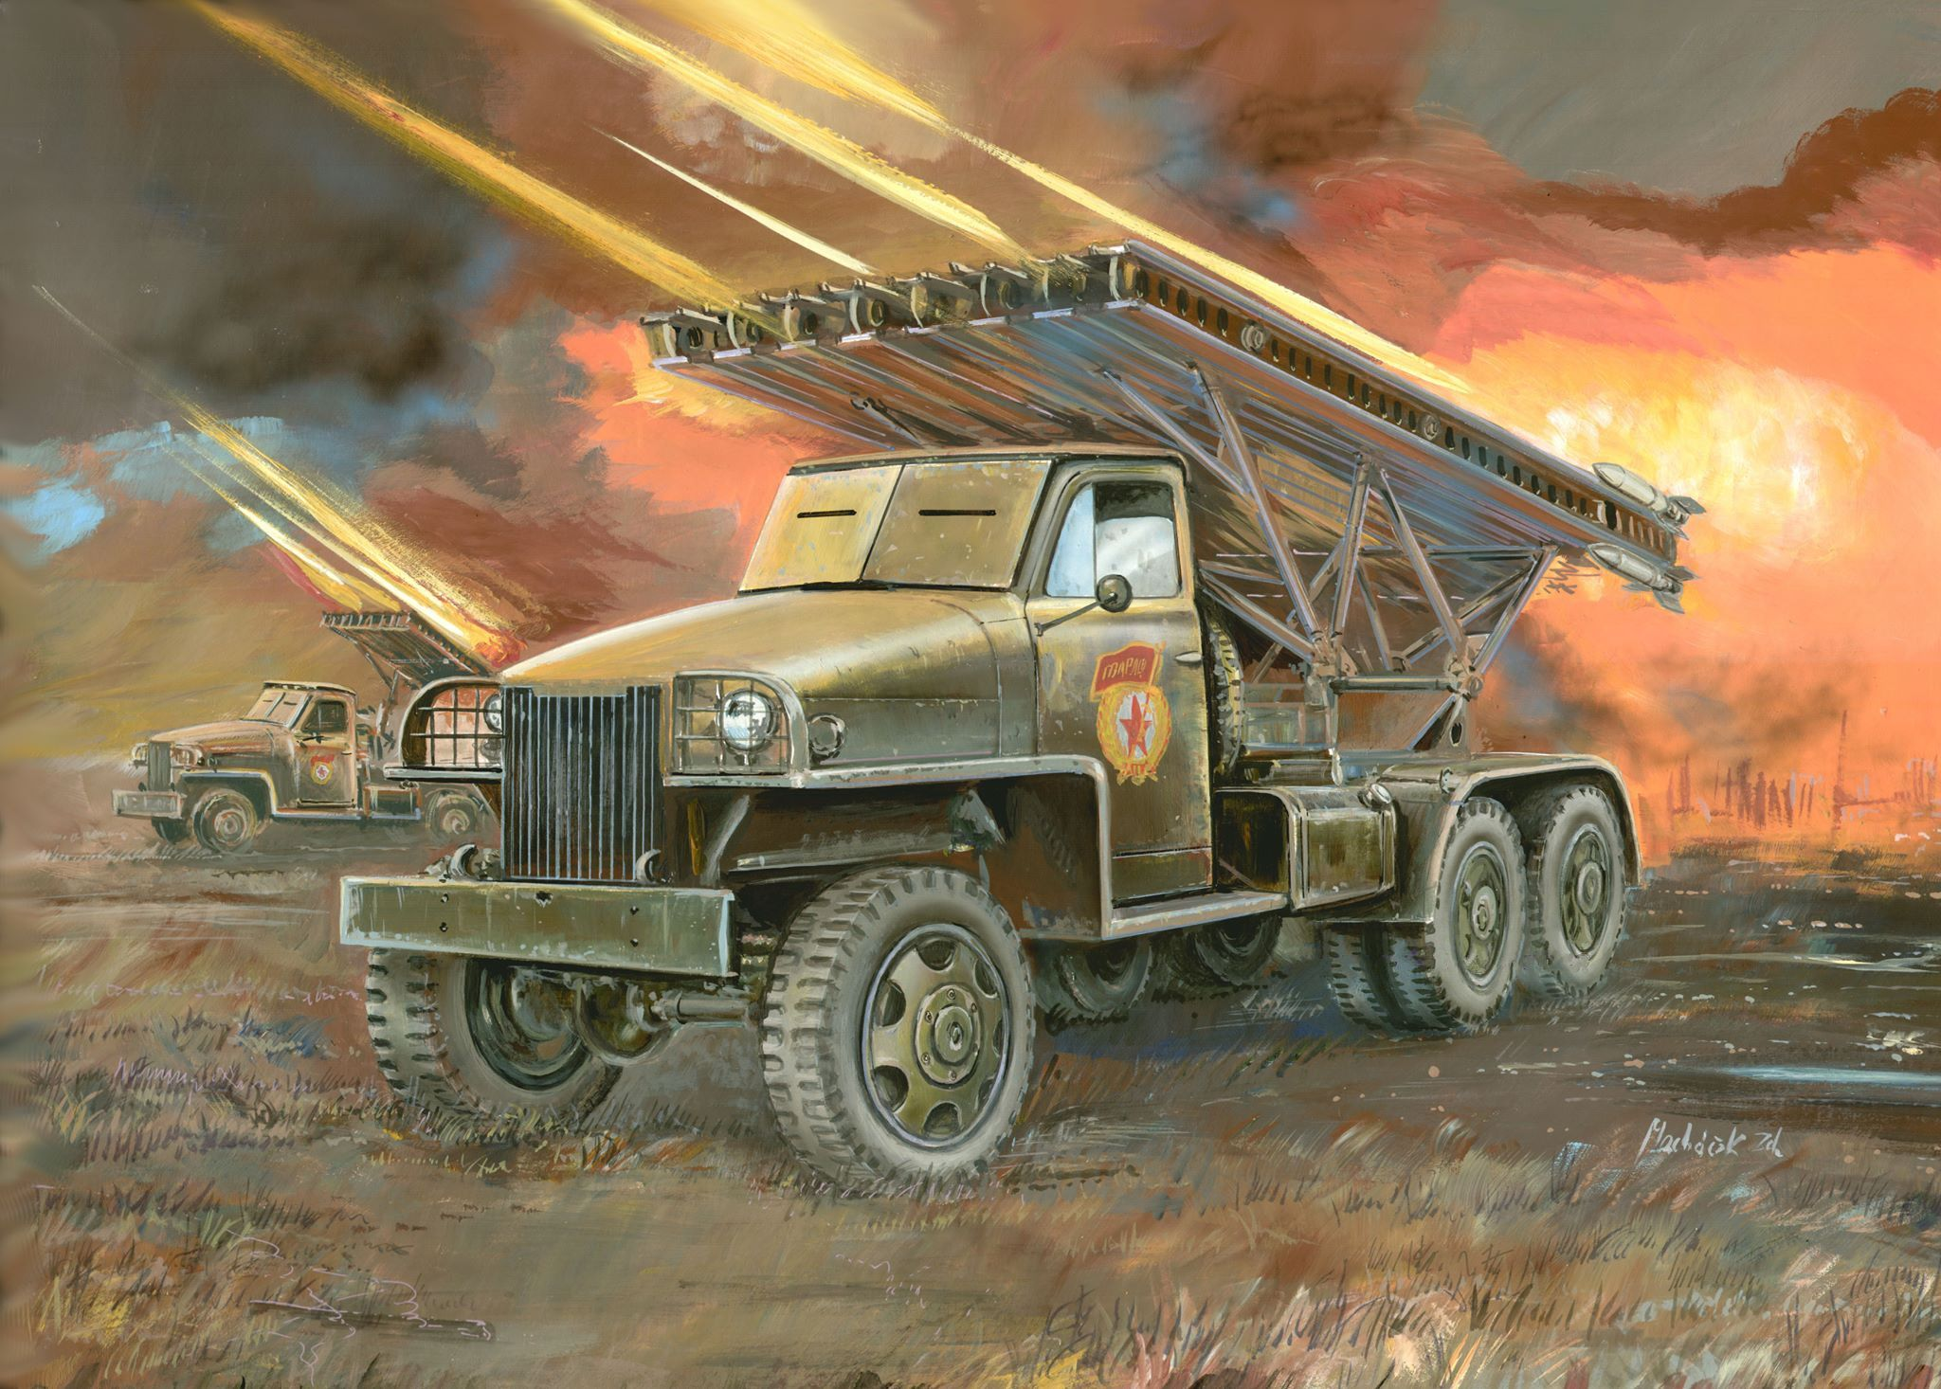
80 лет назад в бою была применена знаменитая «Катюша»

Slide 3
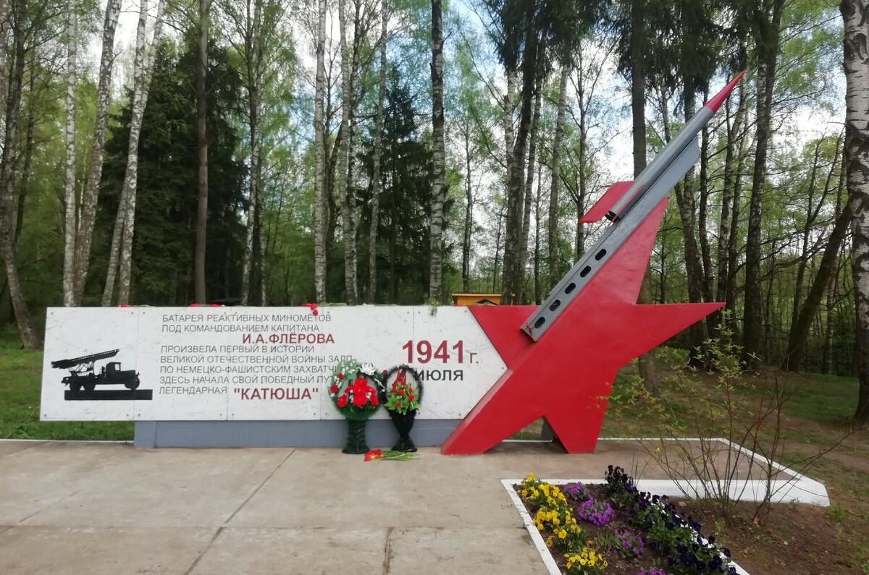
14 июля 1941 года был дан залп по захваченному фашистскими войсками железнодорожному узлу города Орши. Это стало боевым крещением «Катюш».
В результате мощного огневого удара одновременно 112 реактивными снарядами были уничтожены вражеские эшелоны, боеприпасы и переправа через реку Оршицу.
Мемориальный комплекс в месте одного из первых применений БМ-13 (Оршанский район, Белоруссия)

Slide 4
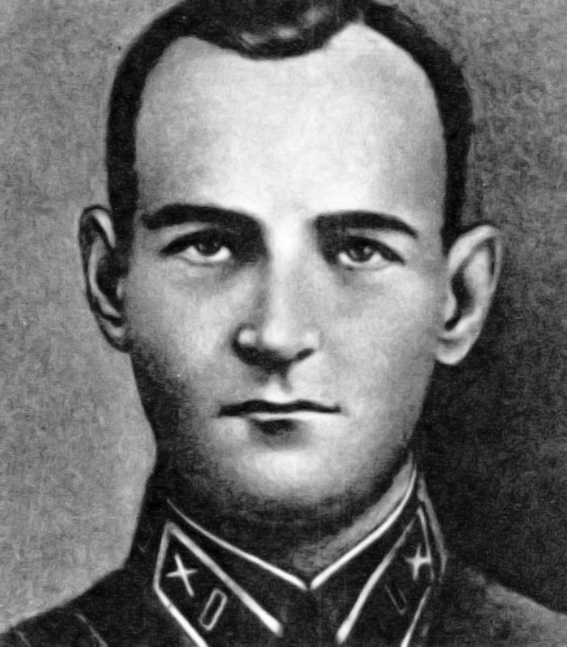
Командир первой в советских вооруженных силах батареи реактивных артиллерийских установок БМ-13 («Катюша») капитан Иван Андреевич Флёров. Его батарея впервые применила «Катюши» в Великой Отечественной войне.
В октябре 1941 года батарея Флёрова попала в засаду под деревней Богатырь (Смоленская область). Расстреляв весь боезапас и взорвав боевые машины, большинство бойцов и их командир погибли.
За героизм И.А. Флёров был посмертно награжден орденом Отечественной войны 1-й степени. В 1995 г. ему было присвоено звание Героя России.

Slide 5
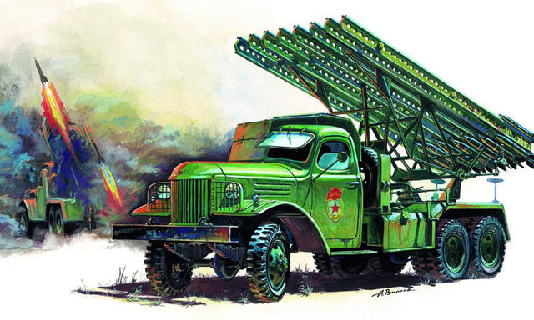
«Катюша» стала первой созданной в СССР мобильной многозарядной реактивной системой залпового огня (РСЗО).

Slide 6
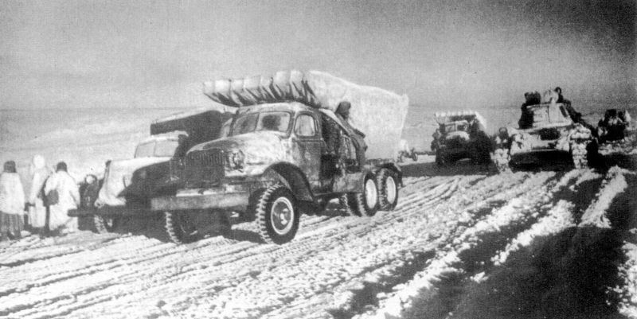
Эти машины участвовали в самых важных боях Великой Отечественной войны и наряду с легендарными танками Т-34 стали символом победы в этой страшной войне. Их мощь и русские, и немецкие солдаты и офицеры смогли оценить уже после первых выстрелов.
Советские войска в наступлении под Сталинградом, на переднем плане реактивные установки «Катюша», позади танки Т-34. Автор А. Устинов

Slide 7
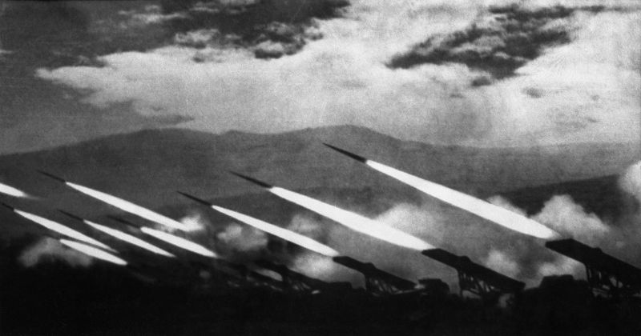
Преимуществом «Катюши» была высокая маневренность. Зная, что последует ответный удар противника, «Катюши» делали залп и меняли дислокацию. Обычно они уходили поглубже в тыл, чтобы иметь возможность перезарядиться и вновь выступить навстречу врагу. При этом полную перезарядку орудия опытный экипаж производил за 8 минут. Расчет снова менял позицию и производил залп по цели, координаты которой давали наводчики разведки.
Залп гвардейских реактивных минометов БМ-13 «Катюша» (1944). Автор Аркадий Шайхет

Slide 8
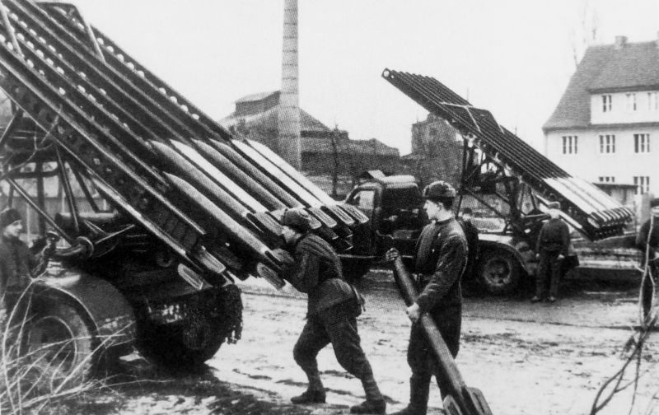
«Катюша» завоевала любовь всех воинов Красной Армии, от рядовых до маршалов. Ее залпы наводили панический ужас на фашистов и поднимали боевой дух наших войск.
Расчет заряжает гвардейский реактивный миномет БМ-13. Период продвижения советских войск к Одеру (1945).

Slide 9
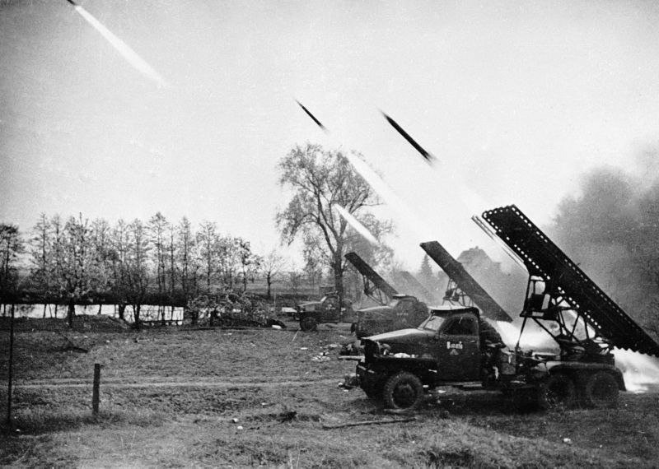
Существует несколько версий происхождения названия «Катюша». Наиболее вероятная из них связана с заводской маркой «К» завода изготовителя первых боевых машин БМ-13 и с популярной одноименной песней М. Исаковского.
Залп батареи реактивных минометов БМ-13 «Катюша» в Венгрии (1944). Автор Анатолий Егоров

Slide 10
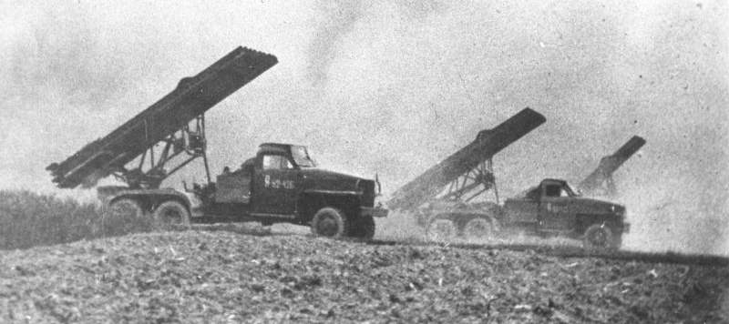
Ракетные установки типа БМ-13 монтировались на самолетах и кораблях, танках и железнодорожных платформах. Но наиболее эффективными оставались трёхосные автомобили. Весной 1942 года приняли решение размещать пусковые установки на шасси грузовиков, поставляемых по ленд-лизу.
Советские реактивные минометы БМ-13 «Катюша» (на шасси грузовика Studebaker US6 американского производства) под Белградом (1944).

Slide 11
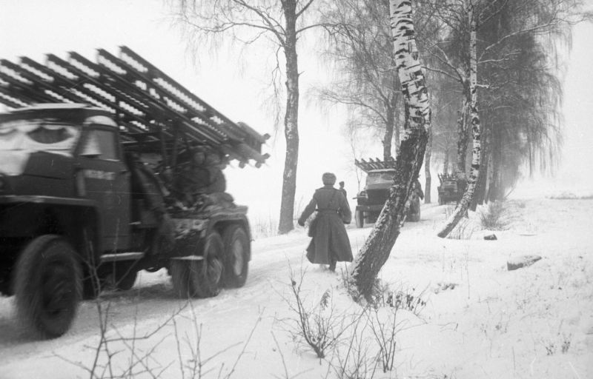
Гвардейские реактивные минометы БМ-13 «Катюша» (на шасси грузовика Studebaker US6) на марше. 2-й Прибалтийский фронт (1945). Автор Василий Савранский

Slide 12
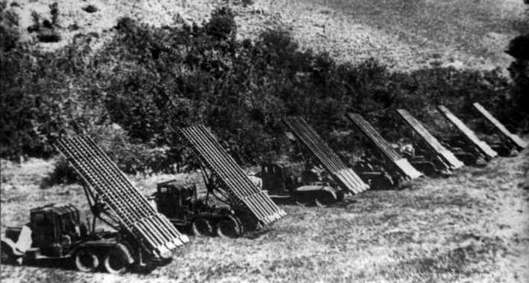
Дивизион боевых машин БМ-13 на шасси автомобиля ЗИС-6 готов к залпу. Лето 1943 года

Slide 13
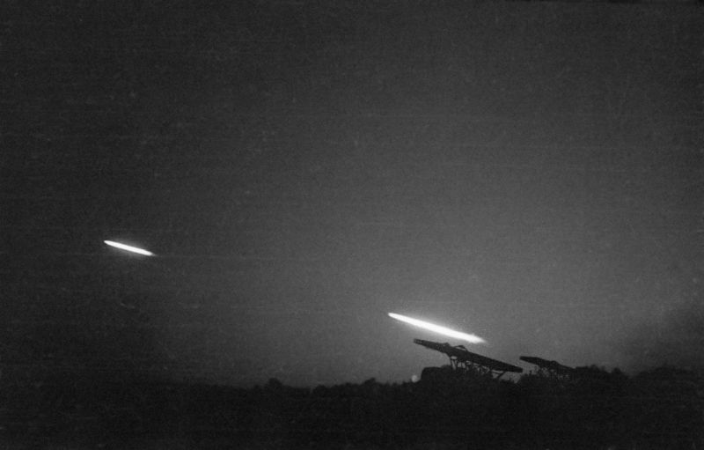
Советские боевые машины реактивной артиллерии БМ-13 «Катюша» в ночное время ведут огонь по противнику. Автор Семен Фридлянд

Slide 14
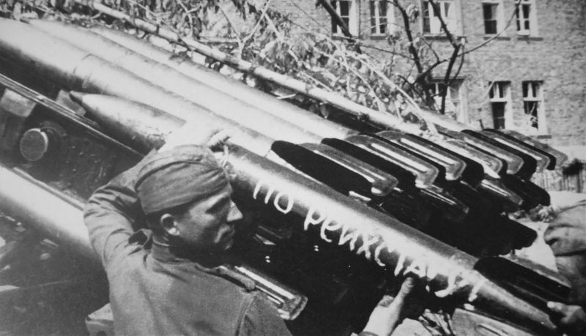
За годы войны было изготовлено около 11 тысяч боевых машин, которые выпустили по врагу более четырех миллионов реактивных снарядов различных калибров.
Расчет заряжает реактивный миномет БМ-13 во время боев в Берлине. Кадр кинохроники (1945)

Slide 15
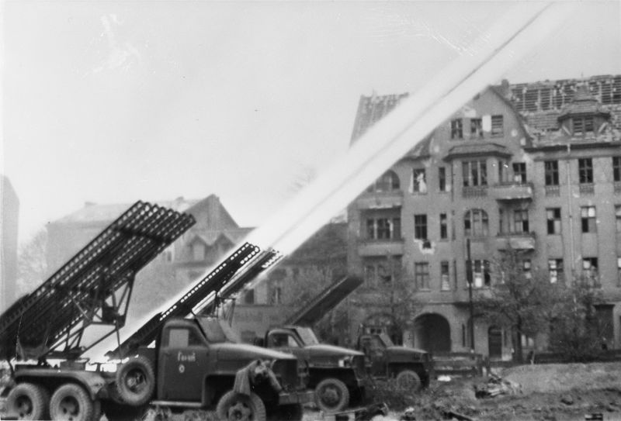
Залп реактивных минометов БМ-13
в Берлине (1945). Автор Марк Редькин

Slide 16
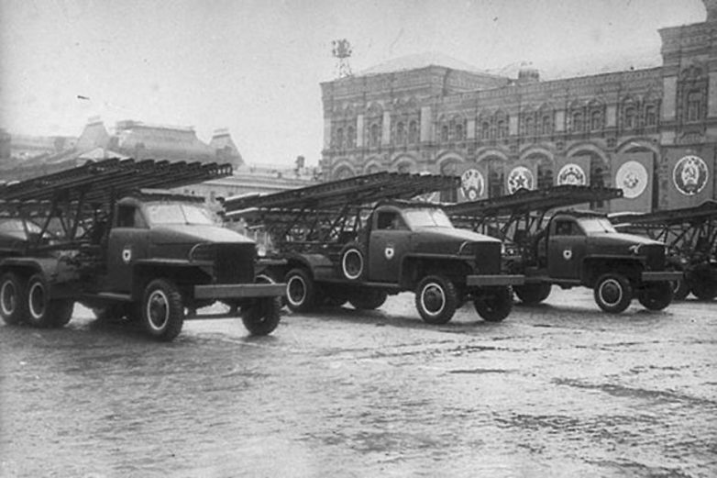
Гвардейские миномёты БМ-13 на шасси Studebaker US6 с гвардейским значком на Параде Победы 24 июня 1945 года.

Slide 17
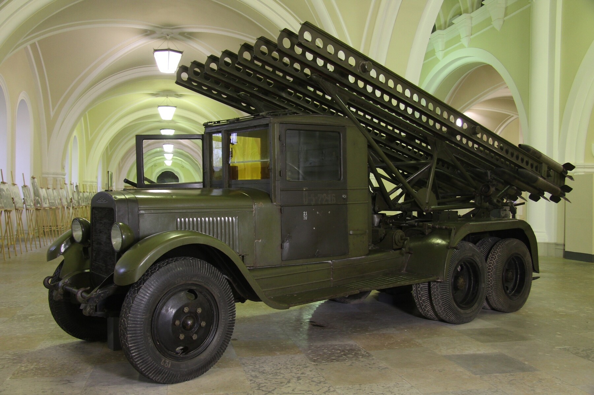
В Санкт-Петербургском Музее истории артиллерии, инженерных войск и войск связи сейчас находится единственная подлинная «Катюша» образца 1941 года.

Slide 18
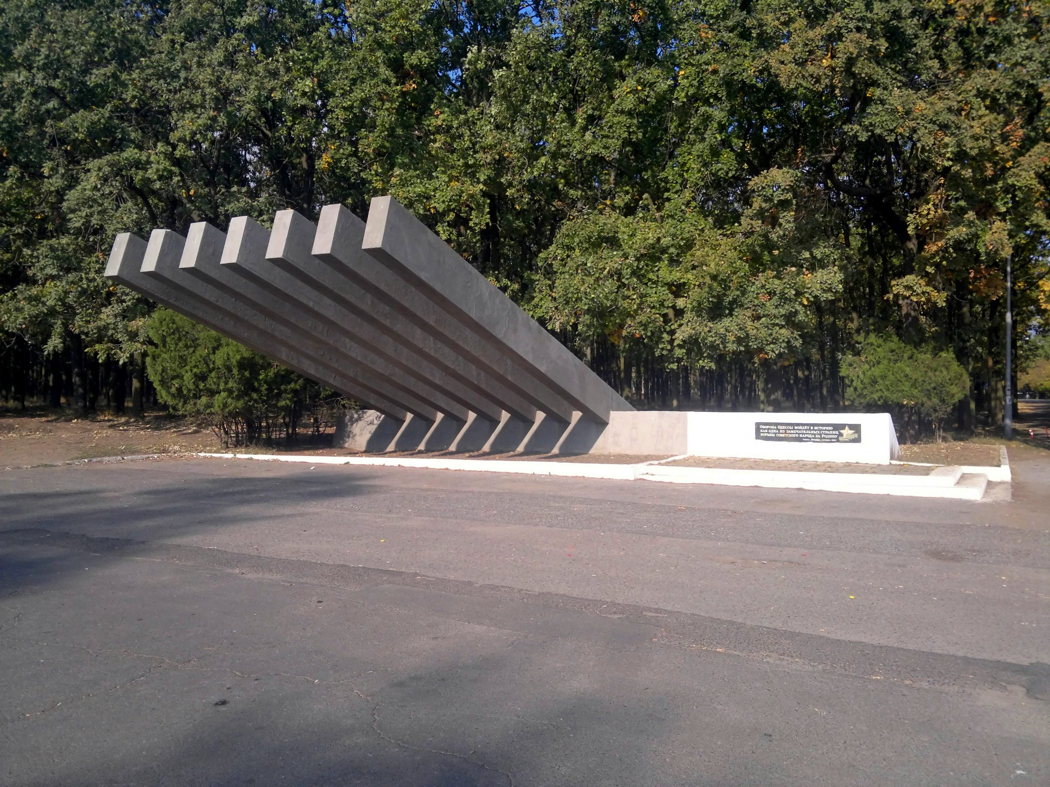
Стела «Катюша» на территории Мемориала героической обороны Одессы

Slide 19
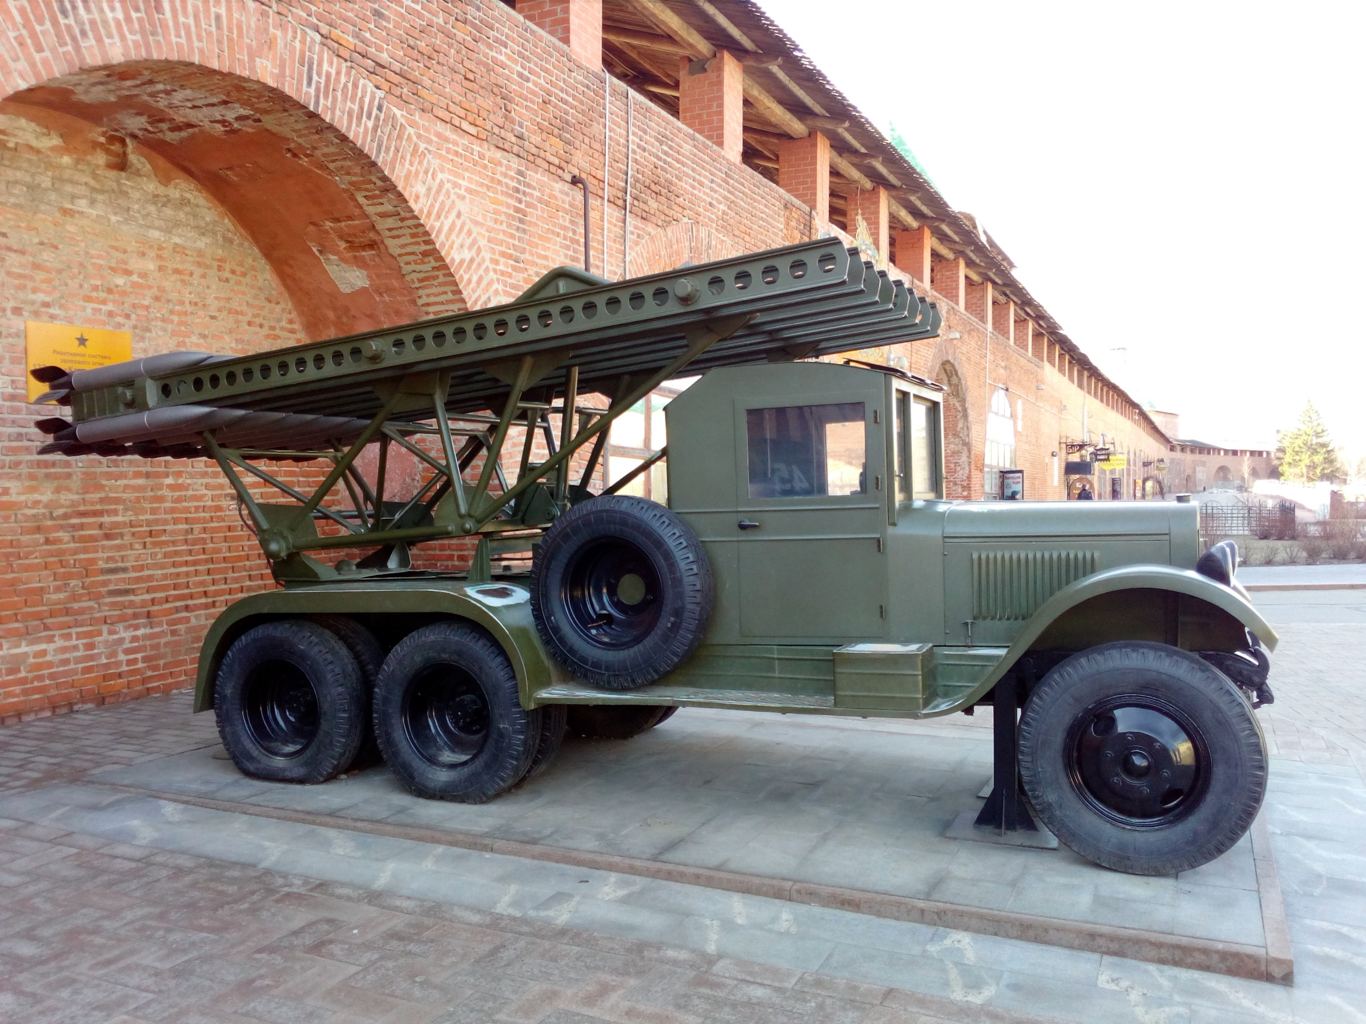
«Катюша» в Нижегородском кремле

Slide 20
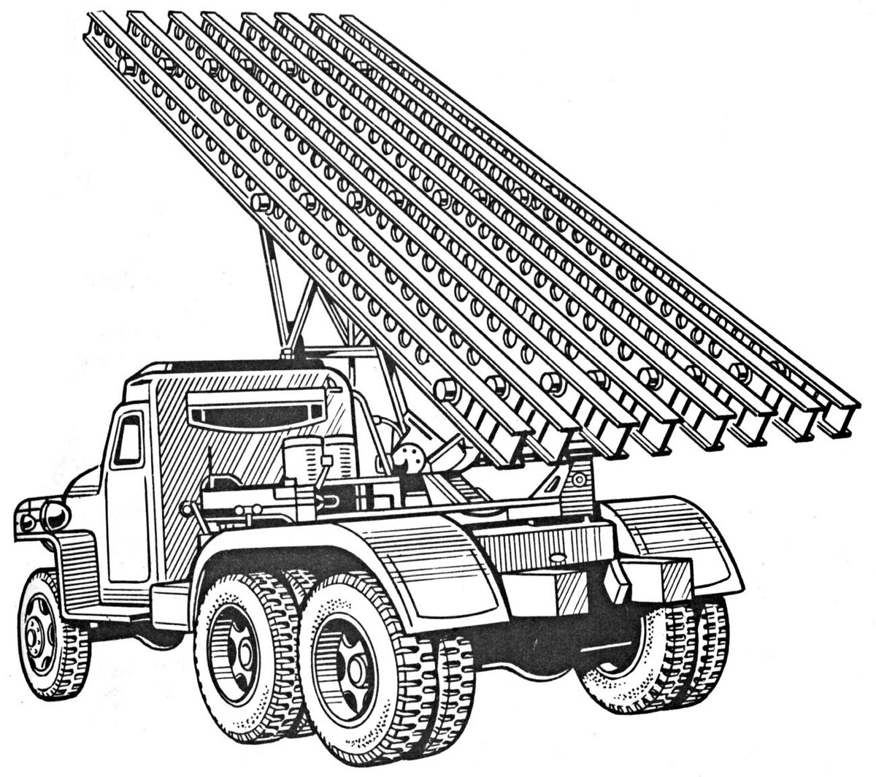
Источники
https://rg.ru/2008/05/08/katusha.html
https://www.calend.ru/events/3891/
https://cstor.nn2.ru/userfiles/data/ufiles/1/53/62/6536268.1073266_Tank_3521P_BM-13_Katusa_Podarocniy_-_497-15.jpg
https://www.culture.ru/materials/123794/vykhodila-na-bereg-katyusha
https://back-in-ussr.com/2017/08/5-interesnyh-faktov-o-legendarnoy-katyushe.html
https://nauka.club/istoriya/istoriya-katyushi.html
https://www.artillery-museum.ru/ru/basic/artilleriya-v-gody-velikoj-otechestvennoj-vojny-1941-1943-gg.html
https://histrf.ru/read/articles/katiushi-flierova-event
https://waralbum.ru/161950/
https://waralbum.ru/160399/
https://waralbum.ru/253816/
https://waralbum.ru/391144/
https://waralbum.ru/335630/
https://waralbum.ru/41492/

